Slide 1


Entrepreneurship
and Innovation
ريادة الأعمال والابتكار
Prepared by Dr.Warda Mahmoud Kloub
Lecture 9
LDR 725
www.midocean.ae

Slide 2
مراجعة للمحاضرة السابقة

Slide 3
Master of Educational Leadership
Lecture 9
الموضوعات التي سيتم دراستها في مساق ريادة الأعمال والابتكار
المحاضرة | الموضوع
1 | مفهوم الإبداع والابتكار
2 | نظريات الإبداع والابتكار
3 | مهارات القائد المبدع والمبتكر
4 | الإدراك والتفكير الإبداعي
5 | الكفاءة الإبداعية وحاضنات الأعمال
6 | الإنتاجية الإبداعية وتحقيق الميزة التنافسية
7 | التفكير الناقد ومهاراته
8 | التفكير المنطقي وخطواته
9 | أدوار القادة في تعزيز الإبداع والابتكار
10 | تنظيم وتنسيق الإبداع التكنولوجي
www.midocean.ae

Slide 4

أدوار القادة في تعزيز الإبداع والابتكار
في هذه المحاضرة سنتحدث عن:
لماذا الحديث عن القيادة والقائد المبدع أمر مهم ؟
أسباب الحاجة إلى القيادة الإبداعية في المؤسسات التعليمية
مفهوم القيادة، لماذا "كل قائد مدير ..... وليس كل مدير قائد"؟
معايير اختيار القادة وفنون القيادة
المجالات الأساسية للإبداع
القيادة الإبداعية وأساليبها.
كيف تحدث عملية الإبداع القيادي؟ أساليب تنمية القيادي
مقوّمات القائد الإبداعية ومهارات القائد المبدع
الممارسات الإدارية التي تؤثر في الإبداع/ أدوار القادة في تعزيز الإبداع
طرائق تنمية التفكير الإبداعي
معوقات الإبداع الإداري

Slide 5
Lecture 9
مقدمة
بدأت العديد من المؤسسات في تحسين وتطوير عملية اختيار القادة والتعرف المبكر على المواهب القيادية، نظرًا لتأثيرها الكبير على سلوك الأفراد والجماعات ومستوى أدائهم في التنظيم، وبالتالي على تحقيق الأهداف بشكل مباشر. لم تعد المؤسسات بحاجة إلى المدير الذي يقتصر دوره على تنفيذ الأعمال الروتينية من تخطيط، وتنظيم، وتوجيه، ورقابة، بل أصبحت الحاجة ملحة إلى القائد المبدع الذي يسعى نحو التقدم والازدهار، نتيجة لتزايد الطموحات وتعدد الحاجات وتنوعها.
تسعى المؤسسات إلى تهيئة مستلزمات وعوامل وأسباب ومرتكزات بقائها واستمرار تفوقها، خاصة في مواجهة تحديات العولمة. وتتباين المؤسسات في قدراتها على تحديد الأسباب والنتائج اللازمة للإبداع، فسعت العديد منها إلى تهيئة مستلزمات نجاحها وإنعاش دورة حياتها من خلال تشخيص العناصر التي تعزز بقائها وازدهارها. نجاح هذه المؤسسات يكون مقترنًا بامتلاكها قدرات بشرية (رأسمال فكري) قادرة على التطوير والتجديد في بيئة ديناميكية سريعة التغيير، حيث تعزز القوة البشرية أداء المؤسسة من خلال جعلها قادرة على الاستجابة لبيئة منافسة متغيرة باستمرار، لإحداث النقلات النوعية المطلوبة للابتكار والإبداع والتجديد.
من هنا، يمكن القول بأن اختلاف الأداء بين المؤسسات يمكن أن يعزى إلى التباين النوعي في مواردها البشرية، إذ أن توافر الموارد البشرية القادرة والكفؤة يهيئ للمؤسسة القاعدة الأساسية التي تمكنها من تحقيق ميزات تنافسية.

Slide 6
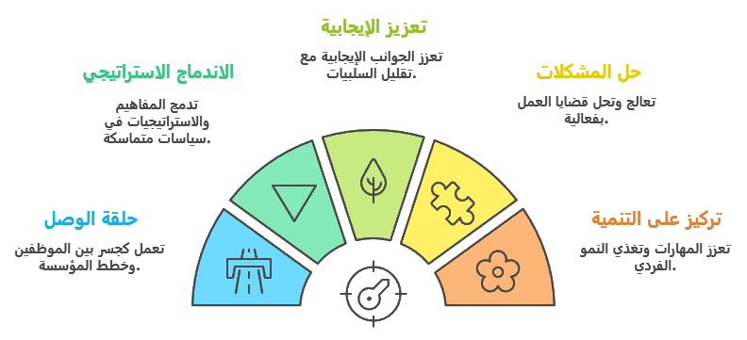
Lecture 9
لماذا الحديث عن القيادة والقائد المبدع أمر مهم ؟
إن القيادة لها دور عظيم في نجاح المؤسسات، فنجاح القيادات وسيلة للتنمية الشاملة واللّحاق بركب الحضارة العالمية. كما أن القيادة الناجحة تسهم فى تحقيق النجاح لأي مؤسسة ، وبالتالي تظهر أهمية القيادة فى العملية الانتاجية كأحد الوظائف الهامة التى يجب دراستها والتعرف على الدور الذي تقوم به لتحقيق التفاعل والديناميكية الحيوية التي تعطيها للجهة المسؤولة عنها . فلا تصلح التجمعات البشرية ولا تنتظم من غير قيادة حكيمة تسعى لتحقيق مصالح تابعيها وتنظم شؤونها وتقيم العدل بينها . لذا لا بدّ للمجتمعات على اختلافها من قيادة توجهها ، وتتولّى التنظيم والتنسيق والتدريب والتعليم والبحث والممارسة والتطبيق.
www.midocean.ae

Slide 7
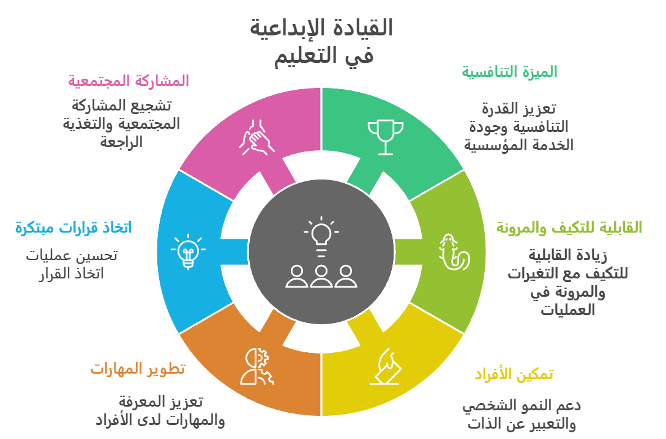
أسباب الحاجة إلى القيادة الإبداعية في المؤسسات التعليمية
Lecture 9
تعدّ القيادة الإبداعية مطلبًا استراتيجيًا، وذلك للأسباب التالية:
زيادة القدرة التنافسية: تحسين الخدمات وتطوير المرونة.
دعم القدرات الذاتية: بناء الثقة والتغلب على المعوقات الشخصية.
تحقيق الذات والشعور بالإنجاز: لكل العاملين.
تطوير المهارات والمعارف: التأثير على الاتجاهات والسلوك.
توجيه مسارات التطوير: للظهور بصورة إبداعية مستمرة.
تنمية المهارات الشخصية والجماعية: من خلال العصف الذهني.
تحسين جودة القرارات: في المجالات الفنية والإدارية والمالية.
قوة فاعلة للتجاوز: توقعات المجتمعات والعملاء.
تهيئة بيئة نشطة: تدعو للتميز والأصالة.
www.midocean.ae

Slide 8
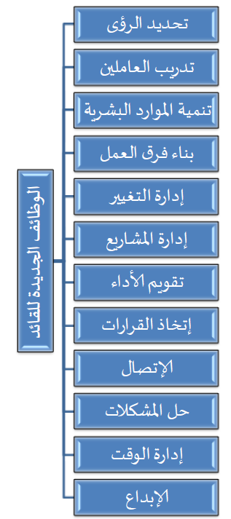
مفهوم القيادة
Lecture 9
القيادة: في اللغة العربية القيادة مصدر الفعل قاد، وهو الذي يتولى توجيه الناس، وهي عند ابن منظور تعني القود وهو نقيض السوق, فالقود من الأمام والسوق من الخلف وتعني الأخذ بالزمام. أما اصطلاحا فلم يتفق الباحثون في العلوم الإدارية على تعريف واحد لمصطلح القيادة، فتباينت آرائهم تبعا لنوعية الدراسة وبيئة المؤسسة.
همفيل Hemphill عرفها بأنها: سلوك الفرد عند قيامه بتوجيه نشاطات الجماعة، أي أنها: عملية التأثير في نشاطات جماعة منظمة عند قيامها بمهمة وضع الهدف وتحقيقه.
عرف أوردرى تيد O.TEAD القـيـادة بأنها : " ذلك النشاط الذي يمارسه الشخص للتأثير فى الناس ، وجعلهم يتعاونون لتحقيق بعض الأهداف التى يرغبون فى تحقيقها " .
ولقد عرفها جيبسون GIBBSON بأنها : " أحد أشكال الهيمنة التى بموجبها يقبل التابعون طواعية التوجيه والرقابة من قبل شخص أخر " .
أما في الفكر الإداري العربي، عرفها دره ورفاقه بأنها: التأثير الفعال على نشاط العاملين في التنظيم وتوجيهه نحو الأهداف المرجوة
(السعود، 2013).

Slide 9
Lecture 9
"كل قائد مدير .. وليس كل مدير قائد"
المفهوم | التعريف | التركيز | الأسلوب | الأهداف
القائد | الشخص الذي يوجه ويحفز الآخرين لتحقيق أهداف مشتركة | بناء العلاقات، التحفيز، الابتكار | يعتمد على سلطته التأثيرية وقوة الشخصية | تحقيق الأهداف الاستراتيجية، التغيير والابتكار
المدير | الشخص الذي يدير الموارد والعمليات لتحقيق أهداف محددة مسبقًا | التنظيم، التنسيق، الكفاءة | يعتمد على سلطة المنصب | تحقيق الأهداف التشغيلية، الحفاظ على النظام والكفاءة
القيادة | القدرة على توجيه وتحفيز الآخرين نحو تحقيق أهداف مشتركة | التركيز على المستقبل، بناء العلاقات | يعتمد على التأثير والتخطيط | تحقيق الأهداف الاستراتيجية، التغيير والابتكار
الإدارة | التنظيم والتنسيق للموارد والعمليات لتحقيق أهداف المؤسسة | التركيز على الحاضر، الكفاءة | يعتمد على التنظيم والرقابة | تحقيق الأهداف التشغيلية، الحفاظ على النظام والكفاءة
www.midocean.ae

Slide 10
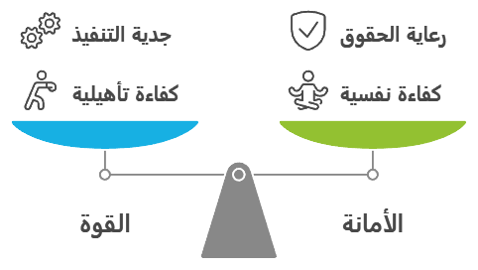
Lecture 9
من معايير اختيار القادة
" قالت احداهما يا ابت استأجره ان خير من استأجرت القوي الأمين "( سورة القصص، اية 26)"
بالتأمل في الآية الكريمة يمكن استخلاص المعايير المناسبة لتوظيف الأصلح والأنسب لشغل الوظيفة المناسبة:
معايير الاختيار :
المعيار الأول: القوة والمراد بها الجدارة في التأهيل والجد في التنفيذ والضبط والانضباط ، ويمكن تسميتها بالكفاءة التأهيلية.
المعيار الثاني: الامانة والمراد بها رعاية الحقوق وأدائها على الوجه الصحيح، ويمكن تسميتها بالكفاءة النفسية.
القوة والأمانة هما القاعدتان الاساسيتان التي تعرف بها الجودة في الأداء المهني وممارسات القائمين على الأعمال، وهما الميزان الذي توزن به الكفاءة والجودة والتميز سواء كان العمل مسؤولية أسرة أو مهنة تعليم أو إدارة مؤسسة ، وهذه المعايير هي في ميدان الأعمال والكسب والادارة والسياسة والقيادة من المعايير التي تحتوي تحتها مفردات كثيرة ويتبين ذلك بأنها تتضمن حفظ الحقوق وأدائها على الوجه الاكمل ويتحقق ذلك على الوجه أميناً وقوياً (الجهني،2017).
www.midocean.ae

Slide 11
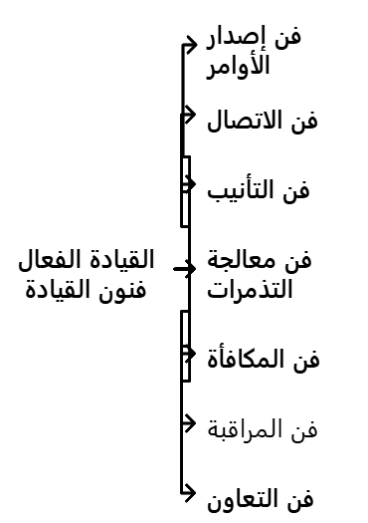
فنون القيادة
Lecture 9
يقول مونتغمري بأن القائد هو:" الرجل العالم بفن القيادة والذي يجعل الناس يتبعونه ويطيعونه "ويقول هور: "إن القيادة مبنية على العلاقات، وأفضل الإداريين يدعمون العمل في الفريق الواحد القائم على الزمالة، ويثمنون التنوع ، ويشجعون كل من يحيط بهم لكي ينمو ويتطور" من هنا نجد أن هناك فنون يجب على القائد ان يتقنها وهي:
تتجلى فنون القيادة في عدة جوانب أساسية، حيث يُعتبر فن إصدار الأوامر وفق مقدرة وخبرة الأفراد من أهمها. أما فن الاتصال، فيتجسد في مهارة الإنصات، إذ يُعد الإصغاء للموظفين وإعلامهم بما يدور من أفضل الطرق لإغلاق فجوة الالتزام، وجعلهم يشعرون بالانتماء، وقطع الطريق على الشائعات.
وفيما يتعلق بفن التأنيب، يجب عدم ترك مجال لتفاقم سوء التفاهم حول دقائق يسيرة ما دامت الفكرة العامة مشتركة. أما فن معالجة التذمرات، فيكمن في تجنب الأوضاع التي تخلق المشكلات.
فن المكافأة والتشجيع يتجلى في الثناء على الأعمال الناجحة والاعتراف بإنجازات الأفراد. بينما فن المراقبة، فإن الاحتكاك مع الحقيقة بكل محاسنها ومساوئها يعطي القائد فكرة صحيحة أفضل من مئات التقارير.
وأخيرًا، فن التعاون مع القادة الآخرين يتطلب تذكر أن غاية العمل ليست لخدمة أشخاص أو أغراض معينة، وإنما لخدمة مثل عليا يتقاسم الجميع متاعب تحقيقها.

Slide 12

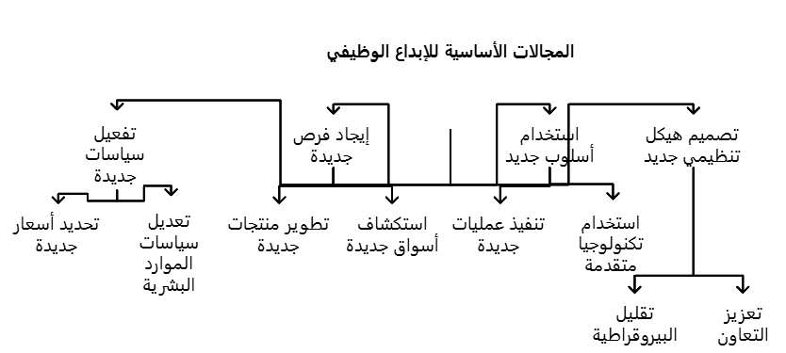

المجالات الأساسية للإبداع الوظيفي
تفعيل سياسة جديدة:يشمل هذا المجال إقرار سياسات جديدة أو تعديل السياسات الحالية لتلبية احتياجات السوق أو تحسين الأداء التنظيمي. الأمثلة: إقرار سياسة تحديد سعر جديد لمنتج معين لمواكبة التغيرات في السوق.
    تعديل سياسات الموارد البشرية لتحفيز الموظفين وزيادة الإنتاجية.
إيجاد فرصة جديدة:يتضمن هذا المجال البحث عن فرص جديدة لتوسيع نطاق الأعمال أو تطوير منتجات وخدمات جديدة.
الأمثلة: تطوير منتج جديد يلبي احتياجات غير ملباة في السوق. استكشاف أسواق جديدة جغرافياً أو ديموغرافياً.
استخدام أسلوب جديد:يشمل تبني أساليب جديدة في العمليات التشغيلية أو الإجراءات أو استخدام تكنولوجيا جديدة لتحسين الكفاءة والإنتاجية. الأمثلة: تبني عملية تشغيل جديدة تقلل من الوقت والتكلفة.
    استخدام تكنولوجيا جديدة مثل الذكاء الاصطناعي لتحليل البيانات واتخاذ القرارات.
تصميم هيكل تنظيمي جديد: يتضمن هذا المجال إعادة تصميم الهيكل التنظيمي للمؤسسة لتحسين التواصل والتنسيق بين الوحدات المختلفة. الأمثلة: إحداث تعديل على الهيكل الرسمي لتقليل البيروقراطية. إعادة التنظيم لإنشاء روابط جديدة بين وحدات العمل لتعزيز التعاون.

Slide 13
Lecture 9
أهمية الإبداع
تظهر أهمية الإبداع في انتقال المؤسسة من مرحلة ما قبل الإبداع إلى مرحلة ما بعد الإبداع . والجدول يوضح عملية الانتقال التي يجب أن تحققها المؤسسة عند اعتمادها لعملية الإبداع في نشاطها ومختلف مراحلها.
الجانب | ما قبل الإبداع | ما بعد الإبداع
حل المشكلات | الاعتماد على الحلول التقليدية والمجربة. | استخدام حلول جديدة ومبتكرة للتغلب على التحديات.
مواجهة المنافسة | صعوبة في التفوق على المنافسين لاعتمادها الأساليب التقليدية. | تحقيق ميزة تنافسية من خلال الأفكار والأساليب الجديدة.
إدخال منتجات جديدة | تطوير منتجات تقليدية قد لا تلبي احتياجات العملاء المتغيرة. | تطوير منتجات وخدمات جديدة تلبي احتياجات العملاء بشكل أفضل.
تحسين التواصل | تواصل محدود بين الموظفين والمديرين، مما قد يؤدي إلى بيئة عمل غير متعاونة. | تعزيز التواصل بين الموظفين والمديرين باستخدام تقنيات الإبداع الجماعي.
استقطاب الفرص | صعوبة في استغلال الفرص الجديدة وغير المتوقعة. | القدرة على استغلال الفرص الجديدة بفضل التفكير الإبداعي.
تفعيل سياسة جديدة | الاعتماد على السياسات القديمة دون تغيير. | إقرار سياسات جديدة مثل تحديد سعر جديد لتعزيز التنافسية.
إيجاد فرصة جديدة | الاعتماد على الأسواق والمنتجات التقليدية. | تطوير منتجات جديدة أو إيجاد أسواق جديدة لتلبية احتياجات العملاء.
استخدام أسلوب جديد | الاعتماد على العمليات والإجراءات التقليدية. | تبني عمليات تشغيل جديدة أو إجراءات عمل مبتكرة أو استخدام تكنولوجيا جديدة.
تصميم هيكل تنظيمي جديد | الهيكل التنظيمي ثابت دون تغييرات. | إحداث تعديلات على الهيكل الرسمي أو إعادة التنظيم أو إيجاد روابط جديدة بين وحدات العمل.

Slide 14
Lecture 9
القيادة الإبداعية والإبداع القيادي
القيادة الإبداعية: هي تلك الممارسة القيادية التي تعتمد على تحقيق اعلى معايير الجودة والأداء المهني باستخدام المؤهلات والمهارات والخبرات لتحقيق الأهداف الاستراتيجية والاستشرافية واستخراج القدرات الكامنة المخزونة لدى الموظفين وتطويعها لتحقيق الإنتاج المسؤول بما يتميز على المنافسين .
القيادة الإبداعية: هي نمط قيادي يتسم بالحساسية للمشكلات والمثابرة يستدل عليه المبادرات والممارسات غير المألوفة في المؤسسة. إن القيادة الإبداعية هي القيادة القادرة على تغيير أو تجديد أو استحداث نهج أو أسلوب جديد، واستعماله بتقنيات حديثة تتلاءم ومتطلبات المؤسسة، وتطلعات العصر الحديث، وتلبي حاجات المجتمع، وهي تعتمد على قدرة القائد على أن يستخدم الأشياء المألوفة بطريقة غير مألوفة، وأن يطرح أفكارا وحلولا مبتكرة للمشكلات والقضايا، تتصف بالجدة والجودة والجدوى ( ساعد، 2016). كما تشمل القدرة على حل المشكلات بطريقة ابتكارية، من خلال حفز الآخرين على التميز والإبداع، والعمل بروح الفريق الواحد، مع توفير المناخ التنظيمي الملائم للإبداع والاهتمام بتنمية الموارد البشرية ، ان الإبداع الإداري في المؤسسات يعدّ قوة فاعلة للمنظمة ومصدر قوة ، كما يعمل على حل المشكلات ، وينمي القدرات ومهارات التفكير والتواصل.
ان القيادة الإبداعية أو الابتكارية تتطلب تعليماً قائماً على توليد الأفكار، التأمل، الابتكار، الإبداع، سعة الأفق، رحابة التفكير، والقدرة على ربط الأفكار، كما يتطلب التفكير الريادي شراكة ودعم من شركات القطاع الخاص والعام على المستوى المحلي والإقليمي ، إذ أن التعليم الابتكاري القائم على الإبداع يتطلب تبني النظام الإبداعي الذي يتيح فرصة التأهيل الملائم لبناء جيل المعرفة.
مفهوم الإبداع الإداري/ القيادي : هو إجراء تحسين فائق في الإستراتيجيات أو السياسات أو الإجراءات وأدوات وأساليب العمل ومراجعتها من وقت إلى آخر، لضمان جودة العمل، عن طريق التوظيف الأمثل للإمكانات المتاحة من أجل الوصول للهدف بأقل تكلفة وأسرع وقت.
www.midocean.ae

Slide 15
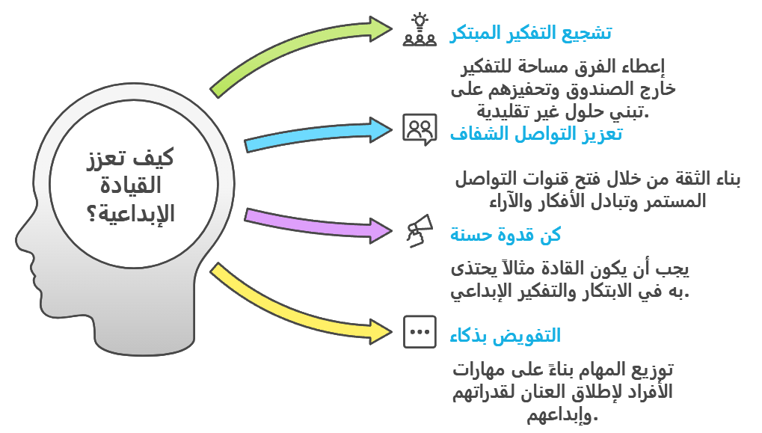
Lecture 9
تعريف القائد - أساليب القيادة الإبداعية
القيادة الإبداعية تتضمن استخدام طرق غير تقليدية لتحفيز الفرق وحل المشكلات. أساليبها تشمل:
تشجيع التفكير المبتكر: إعطاء الفرق مساحة للتفكير خارج الصندوق وتحفيزهم على تبني حلول غير تقليدية.
التواصل الشفاف: بناء الثقة من خلال فتح قنوات التواصل المستمر وتبادل الأفكار والآراء.
القدوة الحسنة: القادة يجب أن يكونوا مثالا يحتذى به في الابتكار والتفكير الإبداعي.
التفويض بذكاء: توزيع المهام بناءً على مهارات الأفراد لإطلاق العنان لقدراتهم وإبداعهم.
التحفيز والتحفيز الذاتي: خلق بيئة عمل تشجع على التعلم المستمر وتحتفل بالنجاحات الفردية والجماعية.
القائد هو ذلك الشخص الذي يمتلك الكثير من المهارة والخبرة والكفاءة والسلطة ، ما يمكنه من تطويع الآخرين وقيادتهم بالإقناع والرغبة وطيب الخاطر، إلى ما يحقق الأهداف المرسومة والمصالح المأمولة (سيف،2017).
أساليب القيادة الإبداعية
أسلوب القيادة التشاركية: القيادة التشاركية مدخل مهم لتطوير الأداء الإداري والقيادة وحل المشكلات وإحداث التغيير في المؤسسات التربوية، حيث يمكن توظيفها في صياغة المُناخ المناسب للابتكار، وتحفيز العاملين على تأدية وظائفهم للوصول إلى نجاح المؤسسة التربوية وتفوقها (الشبل، 2019).
أسلوب القيادة بالأهداف: وهو ذلك الأسلوب الإداري الذي يشترك فيه القائد والمرؤوسين في كافة المستويات الإدارية في تحديد الأهداف التي ينبغي تحقيقها بطرق مبتكرة وجديدة .
أسلوب القيادة التطويرية: ويتمثل في قدرة القائد على حث همم العاملين على استشراف المستقبل، ومواكبة التطورات والمستجدات ومعرفة الحاجات المستقبلية.
Mabry, 2016
القيادة الإبداعية تتضمن استخدام طرق غير تقليدية لتحفيز الفرق وحل المشكلات. أساليبها تشمل:
تشجيع التفكير المبتكر: إعطاء الفرق مساحة للتفكير خارج الصندوق وتحفيزهم على تبني حلول غير تقليدية.
التواصل الشفاف: بناء الثقة من خلال فتح قنوات التواصل المستمر وتبادل الأفكار والآراء.
القدوة الحسنة: القادة يجب أن يكونوا مثالا يحتذى به في الابتكار والتفكير الإبداعي.
التفويض بذكاء: توزيع المهام بناءً على مهارات الأفراد لإطلاق العنان لقدراتهم وإبداعهم.
التحفيز والتحفيز الذاتي: خلق بيئة عمل تشجع على التعلم المستمر وتحتفل بالنجاحات الفردية والجماعية.
www.midocean.ae

Slide 16
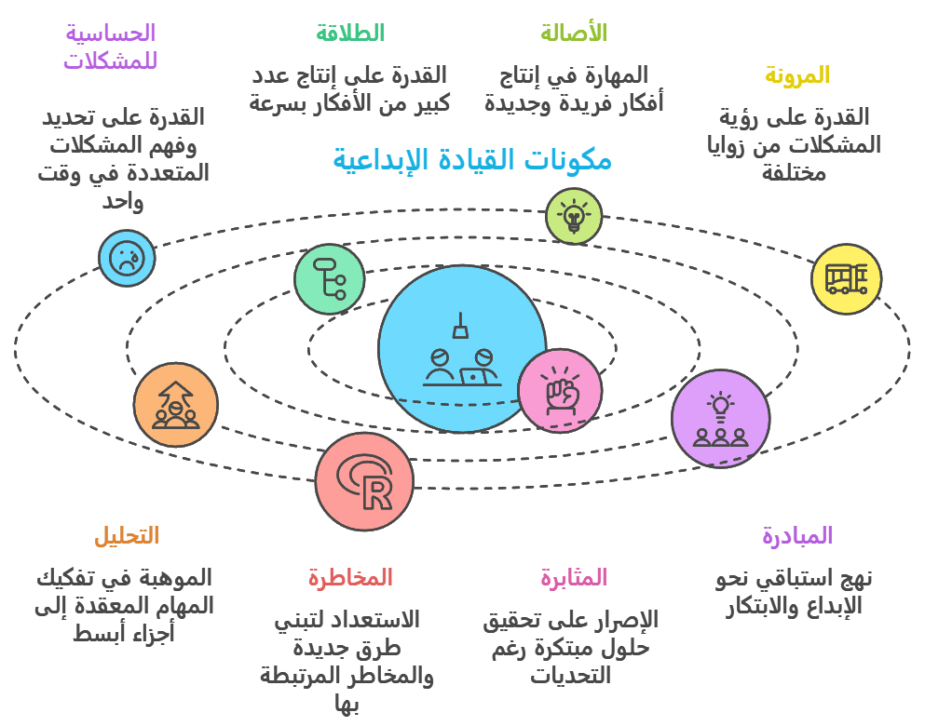
مقوّمات القائد الإبداعية
Lecture 9
-الحساسية للمشكلات: وهي قدرة القائد على رؤية المشكلات المتعددة في وقت واحد، وتحديدها بدقة، والرؤية الواضحة لأبعاد المشكلة وأسبابها، والآثار المترتبة عليها..
-الأصالة: وتعني الأصالة قدرة الفرد على توليد الأفكار الجديدة والمدهشة التي تثير الانتباه، وتكون نادرة لم يسبقه إليها أحد، وهي إنتاج غير مألوف. بشرط أن تكون ذات قيمة.
-المرونة: وهي النظر للمشكلة من عدة زوايا، وإنتاج أكبر عدد من الأفكار المختلفة والمتميزة، وعدم التفكير داخل أطر محددة .
-التحليل: وهو إنتاج إبداعي أو ابتكاري يتضمن اختيار وتفتيت أي عمل جديد إلى وحدات بسيطة ليعاد تنظيمها.
- المخاطرة: وهو الأخذ بزمام الأمور في تبني أساليب وأفكار جديدة والاستعداد لتحمل المخاطر الناتجة عما يقوم به، والمسؤوليات المترتبة على ذلك.
- المثابرة: تعني المثابرة قوة العزيمة والإصرار على الانجاز وتحمل المسؤولية والزيادة في النضج الانفعالي والاستمرار في العمل؛ للوصول إلى حلول مبتكرة وجديدة للمشكلات والبحث عن الطرق والحلول البديلة وعدم الاكتفاء بحل أو طريقة واحدة.
- المبادرة: القدرة على الإبداع والابتكار والتصرف الواعي والسريع في مختلف المواقع، وتظهر المبادرة في المناخ الصحي الذي يشجع العاملين ويحفزهم على المبادرات،
www.midocean.ae
( رزق، 2011):

Slide 17
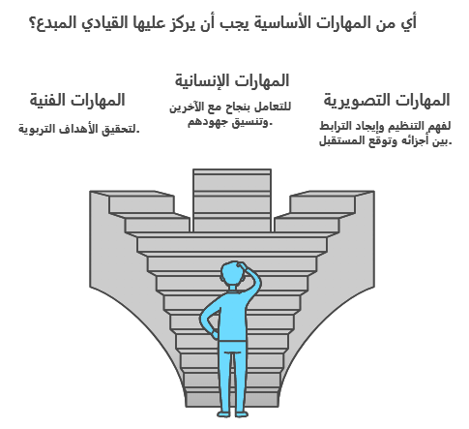
مهارات القائد المبدع
Lecture 9
يحتاج القيادي المبدع إلى جملة من المهارات الأساسية من أجل القيام بجميع أدواره بكفاءة واقتدار، ومن هذه المهارات:
- المهارات الفنّية : skills technical تتعلق المهارات الفنّية بالطرق والأساليب التي يستعملها المدير في ممارسة عمله ومعالجة مختلف المواقف التي يواجهها ، وتتضمن هذه المهارات قدرات من المعارف المتخصصة والكفاءة في استخدام هذه المعرفة بشكل يحقق الأهداف التربوية فعلى القائد أن يعمل باستمرار على تنمية مهاراته الفنية، أي التدريب الذاتي ، وفي نفس الوقت ينبغي أن تضع السلطات التعليمية برنامجًا فعالاً ، من شأنه أن يساعد المديرين على النمو المهني في مجال عملهم وذلك ما يسمى بالتدريب أثناء الخدمة .
- المهارات الإنسانية : skills Human تتعلق المهارات الإنسانية بقدرة تعامل مدير المؤسسة كقائد تربوي بنجاح مع الآخرين وتنسيق جهودهم. إن المهارات الإنسانية ضرورية للعمل في كل المؤسسات ، خاصة في المؤسسات التعليمية ، لأن المدير لا يتعامل مع الآلات بل يتعامل مع البشر ومنه ينبغي أن يكون سلوكه وتعامله اليومي مبني على أساس علاقات اجتماعية سليمة ، قوامها التقارب والألفة .
المهارات التصوّرية ( الإدراكية) skills Conceptual : تتعلق هذه المهارات بقدرة القائد، على إدراك التنظيم الذي يقوده وفهمه وإيجاد الترابط بين أجزاءه ونشاطاته، ونظرته الشاملة للأمور وتوقعاته المستقبلية، وكذلك كفاءته في ابتكار الأفكار والأساليب والممارسات والإحساس بالمشكلات والتفنن في اتخإذ الحلول . لهذا تعتبر هذه المهارات ضرورية للقائد لأنها تعينه في التخطيط للعمل وتوجيهه وترتيب الأوليات وتوقّع ما قد يحدث من طوارئ(مخاطر) ( محمد مرسي،2001).

Slide 18
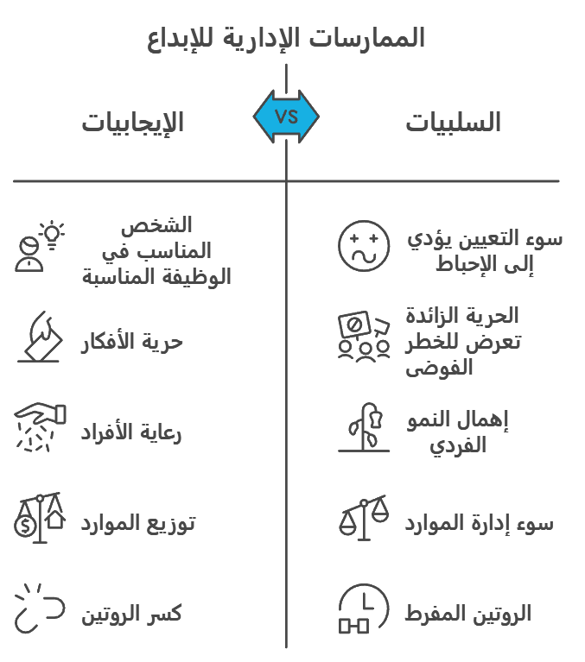
الممارسات الإدارية التي تؤثر في الإبداع
أدوار القادة في تعزيز الإبداع
Lecture 9
أهم الممارسات الإدارية التي تؤثر في الإبداع أدوار القادة في تعزيز الإبداع:
-تعيين الشخص المناسب في الوظيفة المناسبة والتي تتصل بخبراته ومهاراته ، وذلك يؤدي إلى توقد شعلة الإبداع لديه
- إفساح المجال لأية فكرة لكي تولد وتنمو يجب أن يُعطى الأفراد حرية كبيرة ليبدعوا على أن تتركز هذه الحرية في المجالات الرئيسة للعمل، وتصب في الأهداف الأهم.
- الاعتناء بتنمية ورعاية الأفراد منح الموظف الفرصة لكي يقرر بنفسه كيف ينفذ المهمة المسندة إليه ، فذلك ينمي الحافز الذاتي وحاسة الملكية لديه .
- توزيع الموارد: تقدير المجهودات الإبداعية واعتبار أن العمل المبدع هو قمة الأولويات.
- التخلي عن الروتين والمركزية في التعامل: مما ينمي القدرة الإبداعية، وتحويل العمل إلى شيء ممتع لا وظيفة فحسب. فالتجديد المستمر يؤدي إلى تفجير الطاقة الإبداعية الكامنة للعاملين وتوظيفها في خدمة الأهداف.
- التطلع إلى الأعلى دائماً: بذل المزيد لتحقيق الأهداف الأبعد باستمرار.
www.midocean.ae

Slide 19
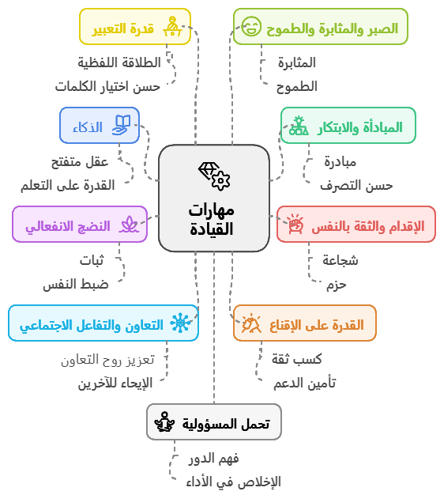
مهارات القائد التربوي المبدع
Lecture 9
إن القائد التربوي الفعال، يجب أن يتوفر فيه مزيج من الخصائص والسمات الشخصية والمهنية التي تعطيه صفة القائد التربوي أهمها :
الذكاء: عقل متفتح، بصيرة ثاقبة، القدرة على التعلم.
المبادأة والابتكار: مبادرة، حسن التصرف، اتخاذ قرارات ملائمة.
الإقدام والثقة بالنفس: شجاعة، حزم، مواجهة الطوارئ.
النضج الانفعالي: ثبات، استقرار، ضبط النفس.
التعاون والتفاعل الاجتماعي: تعزيز روح التعاون، الإيحاء للآخرين.
القدرة على الإقناع: كسب ثقة وتأييد العاملين.
قدرة التعبير: الطلاقة اللفظية، حسن اختيار الكلمات.
الصبر والمثابرة والطموح: المثابرة، الطموح، عدم التراجع.
تحمل المسؤولية: فهم الدور، الإخلاص في الأداء.
القدرة على الإدراك والتحليل: دقة الملاحظة، تحليل المشكلات.
القدرة على إدارة العلاقات: تنمية العلاقات البناءة، التواصل الفعال.
القدرة على التعليم والتدريب: معلم، مدرب، نقل المهارات والخبرات.
التحلي بأخلاقيات المهنة : صادق، محب للعمل، خدمة المجتمع.
المظهر الشخصي: مظهر وهندام جيدان.

Slide 20
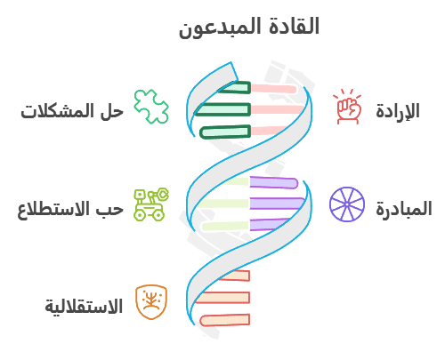
مهارات إبداعية تدفع القائد إلى النجاح والتميز
Lecture 9
القادة المبدعون يبحثون عن الطرق والحلول البديلة ولا يكتفون بطريقة واحدة لحل مشكلات العمل.
القادة المبدعون لديهم تصميم وإرادة قوية لا تهزمها المواقف الصعبة، ولديهم أهداف واضحة يصرون على الوصول إليها ويجتهدون لتحقيقها. ولا يخشون الفشل ولا يملّون من كثرة التجارب.
القادة المبدعون (مبادرون، متفائلون، إيجابيون، لا يميلون للروتين)، ولديهم حب الاستطلاع والاستفسار والحماس المستمر لكل جديد بالعمل، ولديهم الرغبة في التقصي والاكتشاف لمعظم التفاصيل الصعبة.
القادة المبدعون يتميزون بالبراعة والدهاء وسرعة البديهة وتعدد الأفكار والإجابات، بالمقارنة بأقرانهم، ويمتلكون القدرة على عرض أفكارهم بصور مبدعة، والتمتع بخيال رحب وقدرة عالية على التصورّ الذهني، والتمتّع بمستويات عقلية عليا في تحليل وتركيب الأفكار والأشياء، كما أن لديهم خلفية واسعة وعميقة في حقول علمية وأدبية ولغوية وفنية مختلفة.
القادة المبدعون يتميزون بالاستقلالية في الفكر والعمل ، ويتمسكون بآرائهم إذا شعروا أنهم على صواب.
القادة المبدعون أكثر جرأة ومغامرة من غيرهم، وأكثر ضبطاً للذات وسيطرةً عليها.
www.midocean.ae

Slide 21
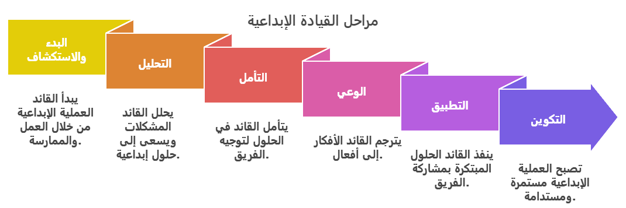
كيف تحدث عملية الإبداع القيادي؟
Lecture 9
يقول شارلي شابلن: "أنَّ الأفكار تأتي من خلال الرغبة الشديدة في إيجادها"؛ حتى تتحقق عملية الإبداع القيادي، لا بدّ من تحقق شروط محددة حيث أن عملية الإبداع تمر بمجموعة من العمليات، فهي ليست وليدة اللحظة أو الصدفة؛ وهذه العمليات هي:
البدء والاستكشاف: مرحلة من العمل والجد ينتج عنها الخبرة والممارسة، مما يمكن القائد ليبدأ عملية الإبداع عن وعي.
مرحلة التحليل: يحدث فيها تحليل المشكلات أو النتائج، والبحث عن أسبابها، والسعي إلى حلها بطرائق إبداعية.
مرحلة التأمل: بعد عملية التحليل واستحضار أسباب المشكلات، يحتاج القائد إلى التأمل فيما وصل إليه من نتائج وحلول ليبدأ برسم الطريق لقيادة الفريق نحو الأداء الإبداعي.
الوعي: أي أن تظهر العملية الإبداعية في الوعي الإنساني، وتُترجَم الأفكار إلى أفعال، وتخرج الفكرة إلى حيز التنفيذ.
مرحلة العمل/ التطبيق: مرحلة استبصار النتائج والحلول المبتكرة وتهيئة فريق العمل وإشراكهم في الحل والبدء في التطبيق العملي، لتكوين منظومة عمل تتسم بالإيجابية والإبداع.
التكوين: أي أن يكون العمل الإبداعي مستمراً ومتواصلاً. وتأتي هذه المرحلة بعد جميع المراحل السابقة.
https://www.annajah.net
www.midocean.ae

Slide 22
أساليب تنمية القيادي
إن الإبداع يمكن الوصول إليه من خلال برامج تدريبية ومن الوسائل والطرق المعينة القائد لتنمية المهارات القيادية وتحسين الأداء: الاختلاط والتفاعل مع الأشخاص ذوي الخبرة والمعرفة الأقدم والأكثر بغرض تبادل المعرفة. والانضمام إلى البرامج التدريبية المتطورة المسايرة لركب العلم والمعرفة ، والانضمام إلى الأندية والمؤسسات التي تنمي مهارات فن التحدث والاستماع والتفكير، واستخدام أساليب التدريب الحديثة والاستراتيجيات المختلفة للتفكير الإبداعي ( دواني، 2013)
أساليب تنمية القيادي:
أسلوب العصف الذهني: ويعرف بأنه "طريقة لتوليد عدد كبير من الأفكار من خلال مجموعة من الأفراد خلال فترة زمنية وجيزة بغرض حل المشكلات بطريقة إبداعية".
أسلوب ملف الإنجاز للقيادات: يمثل دليل إنجاز القائد والإسهامات والتصورات التي قام بها، حيث يستطيع القائد مواصلة التفكير والعمل الإبداعي ، كما تمكنه من إجراء التقييم الذاتي له بالإضافة إلى تعميق جوانب التعلم من خلال الاعتماد على الاستراتيجيات المتنوعة.
الممارسة | التفاصيل
التركيز على الإبداع والتجديد | تشجيع جلسات العصف الذهني عقد اجتماعات لتبادل الأفكار الجديدة خلق بيئة تشجع على التفكير خارج الصندوق تقبل الأفكار الجديدة الاستثمار في التدريب والتطوير لتعزيز مهارات التفكير الإبداعي.
السرعة في التفاعل والاستجابة مع التغير | استخدام التكنولوجيا: تبني أدوات وتقنيات حديثة لتسريع وتحسين الكفاءة تحديد أولويات واضحة: وضع خطط عمل تعزيز ثقافة الاستجابة السريعة.
الممارسة الفاعلة للوظائف الإدارية | تحديد الأهداف بوضوح: ضمان وجود قنوات تواصل مفتوحة وفعالة بين جميع المستويات( مستويات الإدارة والمتابعة والتقييم المستمر): مراقبة الأداء بانتظام وتقديم التغذية المراجعة المستمرة لتحسين العمليات

Slide 23
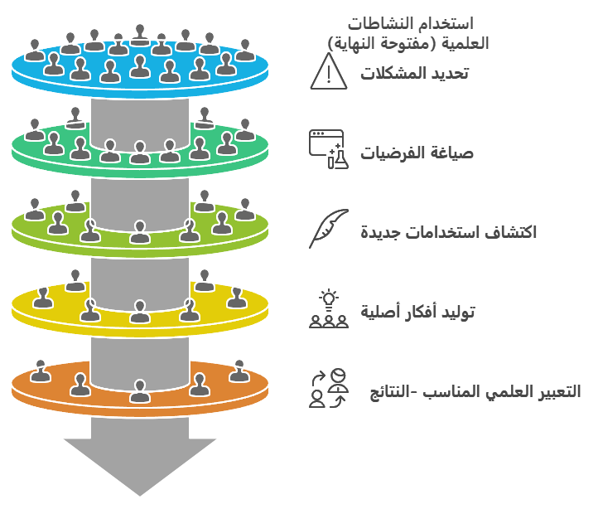
طرائق تنمية التفكير الإبداعي
Lecture 9
يمكن تنمية التفكير الإبداعي لدى القيادي بخضوعه لبرامج تدريبية معينة منها:
1) استخدام النشاطات العلمية (مفتوحة النهاية): هي أسئلة تتطلب إجابة كاملة يستخدم فيها المستهدف مشاعره ومعرفته الخاصة، بحيث تتيح الفرصة له للتعبير عن نفسه وأفكاره والكشف عن قدراته المعرفية والمهارية المختلفة والكشف أيضاً عن قدراته في التركيب، وربط العلاقات، واستنتاج الآثار وصياغة الاستخلاصات مثل: التعميمات والمبادئ، إذ أن الإجابة في الغالب تتطلب التخيل والتأمل والبحث في المصادر وإثارة التساؤلات العميقة والتفكير من جهة وتحكيم المنطق ب من جهة أخرى. وتتميز هذه النشاطات بأن النتائج (أو الإجابات) عن المشكلات المبحوثة ليست معروفة للمتدرب على القيادة المبدعة الذي يحاول بحثها أو حلها، كما تستخدم عادة لتوليد مشكلات علمية جديدة للتقصي والاكتشاف وفي هذا الصدد يزود المتدربين بنشاطات علمية إبداعية تتضمن ما يأتي:
- إيجاد مشكلة.
-تكوين الفرضيات.
-إيجاد استعمالات جديدة للأجهزة والأدوات العلمية.
-إنتاج أفكار أصيلة.
-الاتصال والتعبير العلمي المناسب وبخاصة في المشروعات العلمية البحثية.
www.midocean.ae

Slide 24
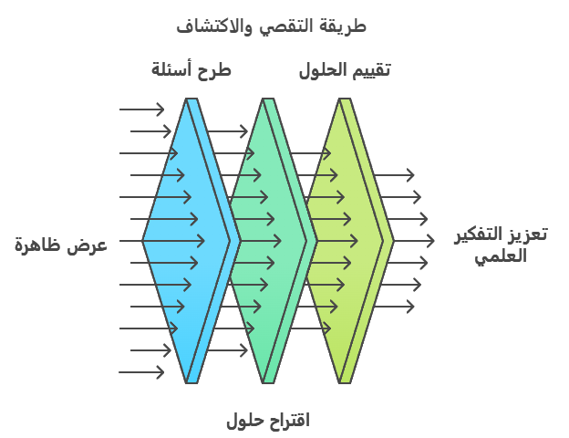
طرائق تنمية التفكير الإبداعي
Lecture 9
2. طريقة التقصي والاكتشاف (Inquiry Discovery – Method): تقوم على خطوات إجرائية متسلسلة مترابطة تؤدي لزيادة المستوى المعرفي العلمي لدى الطلبة ، وتقوم هذه الطريقة على أربعة مرتكزات هي :عرض ظاهرة أو موقف على المتدرب 0طرح أسئلة قصيرة ومحددة ومتسلسلة تثير تفكيره، وترتقي بمستوى تفكيره المنطقي مع توفير ثقافة علمية مناسبة لدى المتدرب لكي يتقصى ويكتشف دفع المتدرب لأن يقترح الحلول المناسبة لهذه الظاهرة وممارسة التعلم بالاكتشاف0تقييم هذه الحلول واعتبار والكشف عن قدرات المتدربين وإمكاناتهم.
تعتبر طريقة التقصي والاكتشاف من أكثر الطرق فاعلية في تنمية التفكير العلمي لدى المتدربين، وذلك لأنها تتيح الفرصة أمام المتدربين لممارسة العمليات العقلية ومهارات التقصي والاكتشاف بأنفسهم، كما تؤكد على عمليات من حيث ثقته وشعوره بالإنجاز واحترامه لذاته وزيادة مستوى طموحه وتطوير مواهبه الإبداعية، وفيها أيضاً، يسلك المتدرب سلوك العالم في بحثه وتوصله للنتائج كأن يحدد المشكلة، ويجمع المعلومات، ويكون الفرضيات، ويلاحظ، ويقيس، ويتنبأ، ويستنتج… ويصمم التجارب.
www.midocean.ae

Slide 25
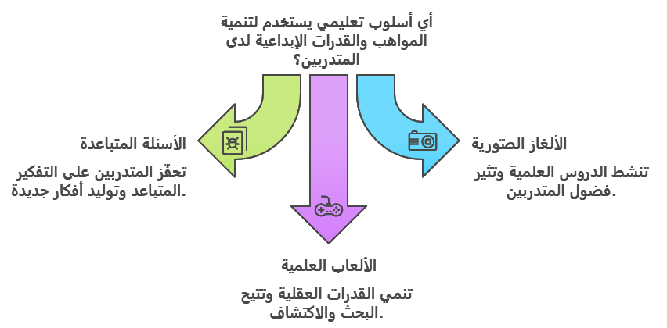
طرائق تنمية التفكير الإبداعي
Lecture 9
3. استخدام الأسئلة المتباعدة (المتشعبة أو المنطلقة) Divergent Question : تتيح الأسئلة المتباعدة الفرصة أمام المتدربين لأن يستخدموا عقولهم باتجاهات متشعبة لإيجاد إجابات مختلفة للأسئلة المطروحة، وتحفّز المتدربين على التفكير المتباعد المنطلق وتهيئ لهم الجو المناسب لانفتاح العقل واستخدام المواهب الإبداعية كما أن (الأسئلة المتباعدة) وسيلة مناسبة لإثارة المناقشات والأفكار وتلاحقها بين المتدربين أنفسهم وليس بين المدرب والمتدربين. وتعوّد المتدربين أيضاً على مواجهة الحياة بشكل أكثر واقعية.
4. الألغاز الصّورية Pictorial Riddles: يتميز هذا الأسلوب بأنه يمكن استخدامه كنقطة بدء جيدة للابتداء بتدريس الموضوعات العلمية وبخاصة لأنه يتطلب وقتاً أو جهداً كبيراً من المدرب والمتدربين لتكوين الألغاز الصورية، كما أنه يبعث الحيوية في الدروس العلمية وفي هذا الأسلوب على سبيل المثال، تعرض صورتان (أو أكثر) لشيء أو ظاهر ما، ويحوّر شيء في إحدى الصورتين تحويراً بسيطاً ويسأل المتدربين عن هذا التحوير أو الاختلاف الذي حصل.
5. الألعاب العلمية Games Science:الألعاب العلمية ذات الطابع العلمي، تهدف إلى تنشيط القدرات العقلية وتحسين الموهبة الإبداعية لدى المتدربين لأنها تتيح لهم البحث والتنقيب والتفكير بمواد كثيرة مختلفة وما بينها من علاقات متشابهة أو متناقضة.
www.midocean.ae

Slide 26
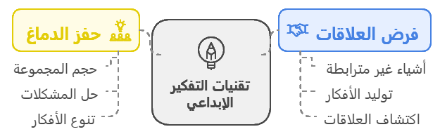
طرائق تنمية التفكير الإبداعي
Lecture 9
6. حفز (قصف أو امطار) الدماغ (Brain Storming): هو نوع من التفكير الجماعي يهدف إلى تعدد الأفكار وتنوعها وأصالتها إذا ما تأجل إصدار الأحكام على الأفكار بمجرد ظهورها، وبخاصة عندما تعرض المشكلات على المتدربين يصعب حلها بشكل فردي. فإحساس المتدرب بأن أفكاره ستكون موضعاً للنقد والانتقاد والرقابة منذ ظهورها قد يكون عاملاً مانعاً أو مثبطاً لإصدار أية أفكار أخرى، ولتطبيق أسلوب حفز الدماغ، ينصح المدرب لأن يقسم المتدربين إلى مجموعات صغيرة تتألف كل مجموعة من حوالي (5-10) متدربين، وتطرح المشكلات (أو الأسئلة) عليهم. ثم يتم التنسيق بين هذه المجموعات للوصول إلى أحسن حل أو السؤال المطروح.
7. فرض(ايجاد) العلاقات Forced Relationships: يقوم هذا الأسلوب على فرض أو اختلاق علاقة بين شيئين أو أكثر (صورة، كلمات، أشياء..) ليس بينها وبين بعضها أية صلة، ويستخدم هذا الأسلوب كنقطة بدء في عملية توليد الأفكار، ولتطبيق هذا الأسلوب، يطلب من المتدربين إيجاد أو اكتشاف العلاقات بين الأشياء والظواهر التي تبدو غير مترابطة أو متباعدة عن بعضها منطقياً.
www.midocean.ae

Slide 27
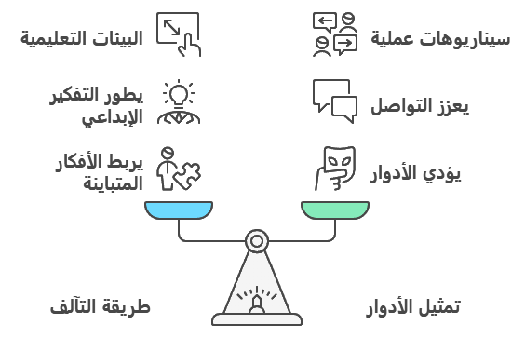
طرائق تنمية التفكير الإبداعي
Lecture 9
8. تأليف(تآلف) الأشتات Synectic: هو من النماذج الفعالة في تطوير القـدرات الابتكارية لدى الطلبة . وقد طوّر "وليم جوردن لاحقا " نموذج من أجل استخدامه في عملية التعليم . ليتضمن ربط العناصر والموضوعات المختلفة ببعضها الـبعض ؛ أي ربـط العناصر والأفكار والموضوعات المختلفة التي تدلُّ على عدم وجود ترابط بين بعضها البعض. يستهدف هذا النموذج مهارات تنمية القدرة الابتكارية لدى الطلبة ، ويستند هذا الأسلوب على أساس أن عملية الإبداع هي نشاط عقلي يمارسه المتدرب في موقع وتحديد وفهم المشكلة أولاً، ثم في موقف حل المشكلة ثانياً، ويستخدم هذا الأسلوب من حيث المبدأ، لتسيير عمليتين هما(أ) جعل الغريب مألوفاً .(ب) وجعل المألوف غريباً.
9. تمثيل الأدوار Role Playing: في هذا الأسلوب (لعب الدور أو تمثيل الأدوار) يمارس المتدرب الدور الذي يتفق عليه مما يسمح له بالتصرف كصاحب الدور نفسه، فقد يطلب المدرب من المتدربين أن يقوموا بدور قائد المستويات العليا. ويتميز هذا الأسلوب بأنه يتيح المجال أمام المتدربين لأن تنطلق أفكارهم وآراءهم الجديدة مما ينمي وينشط قدرات الطلاقة عندهم من جهة، كما ينمي موهبة ومهارة الاتصال سواء تقصّي المشكلات العلمية في إدارة المناقشات والتعبير عن آرائهم بحرية مع احترام آراء زملائهم الآخرين .
www.midocean.ae
(الكسباني ، 2008)

Slide 28
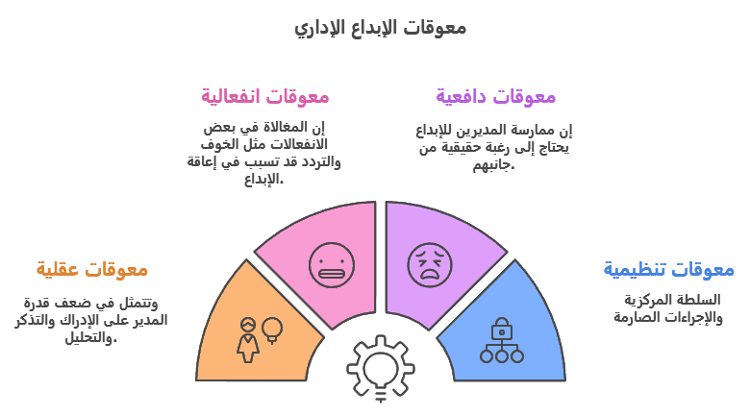
معوقات الإبداع الإداري/القيادي
Lecture 9
يمكن حصر معوقات الإبداع فـي أربع مجموعات هي:
معوقات عقلية، وانفعالية، ودافعية ،وتنظيميـة
معوقات عقلية:
  ضعف الإدراك والتذكر والتحليل.
  حصر التفكير في حدود ثابتة واعتماد المديرين على الإحساس والبديهة.
  استخدام أساليب مألوفة وضعف القدرة على ترجمة الأفكار إلى خطط عملية.
معوقات انفعالية (الخوف والتردد):
  المغالاة في الانفعالات مثل الخوف والتردد، مما يؤدي إلى تقييد التفكير.
  منع السعي وراء الجديد والانطواء على النفس أو ضعف الثقة بالنفس.
  خوف المديرين من التجديد واستخدام أسلوب التبعية في التفكير.
معوقات دافعية:
  ضعف رغبة المديرين في التجديد.
  قلة تشجيع المديرين المبدعين بالطريقة الملائمة.
  ضعف الحصول على احترام وتقدير الآخرين ومساندتهم.
معوقات تنظيمية:
  تركّز السلطة في يد الوزارات وعدم السماح للمديرين بالمشاركة في تنظيم ورسم خطط المؤسسة.
  تحديد أدوار المديرين في لوائح وتعليمات ثابتة ومفصلة.
  إلزام المديرين بالرجوع إلى الإدارة العليا مما يعيق الإبداع والخروج عن المألوف.
www.midocean.ae

Slide 29
Lecture 9
معوقات الإبداع الإداري/القيادي
إن من أبرز معوقات الإبداع في العمل القيادي في المؤسسات ما يأتي:
التصورات الخاطئة لدى القيادات الإدارية مثل :
- الاعتقاد بأن الإبداع صفة وراثية، ولا يمكن اكتساب مهارات التفكير الإبداعي.
- الاعتقاد بمحدودية ومجالات الإبداع في العمل الإداري والخدمات العامة.
- التعذر بندرة الموارد والإمكانات المادية والمالية والفنية.
- الاعتقاد أن الإبداع يدور فقط حول وجود مشكلة أو أزمة فعلية قائمة.
- الاعتقاد بأن الإبداع مسؤولية أفراد معينين في المؤسسة.
عدم رغبة الجهات الإدارية بالتغيير والركون إلى ما يسمى بجمود الإدارة.
سوء المناخ التنظيمي، ونظام الاتصال داخل المؤسسات، ونمط الإشراف، وأسس الترقية والتقييم والحوافز.
اختلاف القيم الاجتماعية ورفض التفكير بغير المألوف لاحتمالية تعارضه مع القيم الاجتماعية السائدة.
الظروف الاقتصادية، ومركزية الإدارة وعدم الإيمان بالتفويض .
www.midocean.ae

Slide 30
الخاتمــــــة:
تشكّل القيادة محور مهم ترتكز عليه الوظائف الاخرى ، وفي ظل تنامي المؤسسات وكبر حجمها وتشعّب أعمالها وتعقدها وتنوع العلاقات الداخلية وتشابكها وتأثرها بالبيئة الخارجية من مؤثرات سياسية واقتصادية واجتماعية ، فهي أمور تستدعي مواصلة البحث عن الأسلوب القيادي الأمثل والصفات التي يجب أن يتمتع بها كل قائد.
فالقيادة هي المحور الأساسي لنجاح العمل الجماعي وتطوّر الأداء. ولذا فإن درجة التفاوت في الجودة والتطوير بين المؤسسات غالبًا ما ترجع إلى الاختلافات الموجودة بين القادة، كأسلوبهم في العمل وإدارة الفريق ، وفي ضوء هذا الإدراك فإن إصلاح المؤسسات عامة كانت أم خاصة يتطلب إيجاد قيادات مبدعة تكتشف أفكار جديدة أو أنماط غير مسبوقة من الأداء أو من الإنتاج.
يتفوّق القائد المبدع على المدير الذي يهتم بتنفيذ أهداف المؤسسة ويحقق النتائج المطلوبة منه فقط، بيد أن القائد الإبداعي أو المبدع يتسم تفكيره بالأصالة والطلاقة والمرونة وهو الذي يهتم بتطوير المؤسسة فيبتكر لها أهداف جديدة أو يطور من وسائلها وأساليبها فلا يتعامل مع الأساليب التقليدية وإنما يبتكر أساليب غير مسبوقة. إن القائد يمكنه ان يكون مبدعًا بإرادته وتصميمه وتنمية عقله باستمرار وممارسة التثقيف الذاتي، إلى أن يصل إلى أسلوب التفكير الإبداعي الذي يتسم بالأصالة والمرونة والطلاقة.
www.midocean.ae

Slide 31

ملخص المحاضرة
يمكن لأي مؤسسة تعزيز قدراتها التنافسية وتحقيق نجاح مستدام من خلال القيادة الإبداعية.
أهمية القيادة:
  القيادة هي المحور الأساسي لنجاح العمل الجماعي وتطوير الأداء في المؤسسات.
  تنوع العلاقات الداخلية وتأثير العوامل الخارجية (السياسية، الاقتصادية، الاجتماعية) يتطلب أسلوب قيادة مميز.
  الفرق في الجودة والتطوير بين المؤسسات غالبًا ما يعود لاختلافات بين القادة.
صفات القائد المبدع:
  الأصالة والطلاقة والمرونة: يتميز القائد الإبداعي بهذه الصفات في التفكير.
  ابتكار الأهداف: القائد المبدع يبتكر أهداف جديدة ويسعى لتطوير المؤسسة.
  تنمية العقل والتثقيف الذاتي: يسعى القائد المبدع لتنمية عقله باستمرار وممارسة التثقيف الذاتي ليصل إلى التفكير الإبداعي.
فوائد القيادة الإبداعية:
  تزيد من جودة القرارات التي تُصنع لمعالجة المشكلات.
  تهيئ بيئة نشطة تدعو للتميز والأصالة.
  تسهم في تحقيق الذات والشعور بالإنجاز لجميع العاملين في المؤسسة.

Slide 32
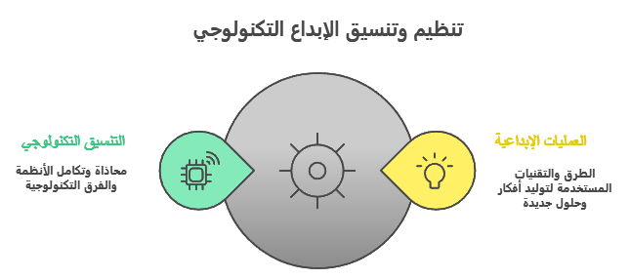
الموضوع القادم:
دمتم بحفظ الله ورعايته
د. وردة أبو كلوب

